Slide 1


R语言数据实操
R for STATISTICS & Data mining
经济管理学院
王正聪

Slide 2
4 days schedule
DAY1 R introduction and basic practice R语言介绍与基本语法练习
DAY2 Data mining and management 数据清洗与整理
DAY3 Data Visualization 数据可视化
DAY4 Data analysis report 数据分析报告

Slide 3
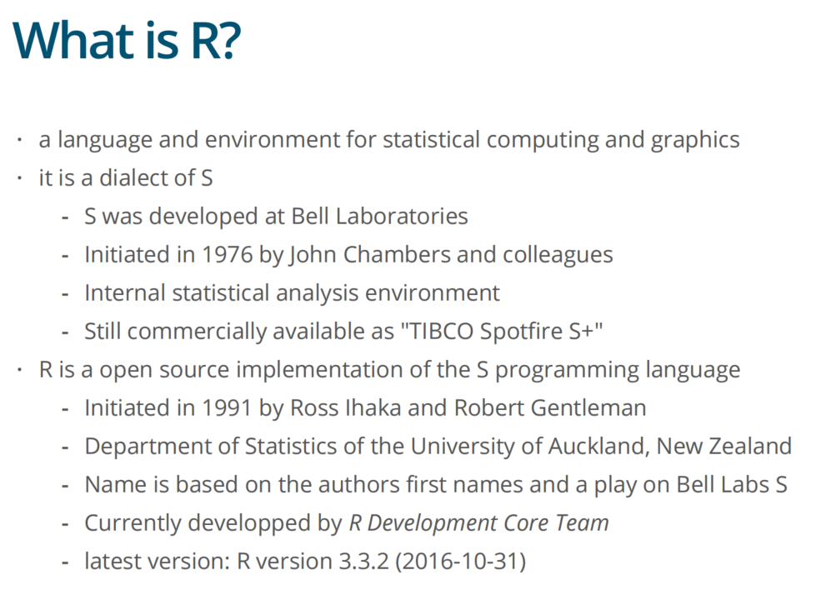
Lesson 1: Getting Started

Slide 4
初学者如何学习 R
通过本教程到达入门的级别。
通过其他常见入门资源学习你需要但在这里还未涉及到的内容，常用的资源有
网站：
R官网：https://www.r-project.org/
Rstudio官网：https://www.rstudio.com/
书籍：
《R语言编程艺术》
《R语言实战（第2版）》
《R数据科学》
在实践中继续学习，多练习，多谷歌。
若需要查阅详细的R语言官方手册，可参考
R语言定义：
官网： https://cran.r-project.org/doc/manuals/r-release/R-lang.html
民间中文翻译： http://www.r-user.com/R-language/
R导论：
官网： https://cran.r-project.org/doc/manuals/r-release/R-intro.html
民间中文翻译： http://www.r-user.com/R-guide/

Slide 5
How is R built up
· R provides an environment within which statistical techniques are implemented:
- linear and nonlinear modeling,
- classical statistical tests,
- time-series analysis,
- classification,
- clustering, etc.
· Functionality is divided in two parts:
- "base" R system, consisting of required and recommended packages
- everything else to extend R's base functionality, also provided as packages

Slide 6
Features and Drawbacks of R
Main features:
- Runs on almost any standard computing platform/operating system
- Quite lean, due to the fact that functionality is divided in packages
- Outstandig graphical capabilities
- Useful for interactive work, but with ability for development of new tools
- Very active user community
- It is FREE!
Some drawbacks:
- Based on approximately 40 year old technology
- Little built-in support for dynamic or 3D graphics
- Based on consumer demand and user contribution
- Objects generally stored in physical random access memory (Big Data problem!)

Slide 7
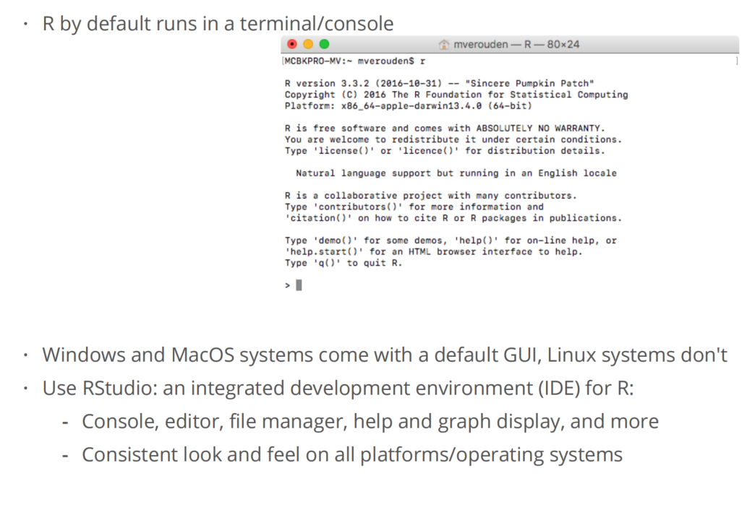
R and RStudio

Slide 8

R and RStudio
安装R的步骤主要分两步：安装R以及安装RStudio。RStudio是一款R语言的IDE（集成开发环境），操作界面简洁美观。
1. https://www.r-project.org/

Slide 9
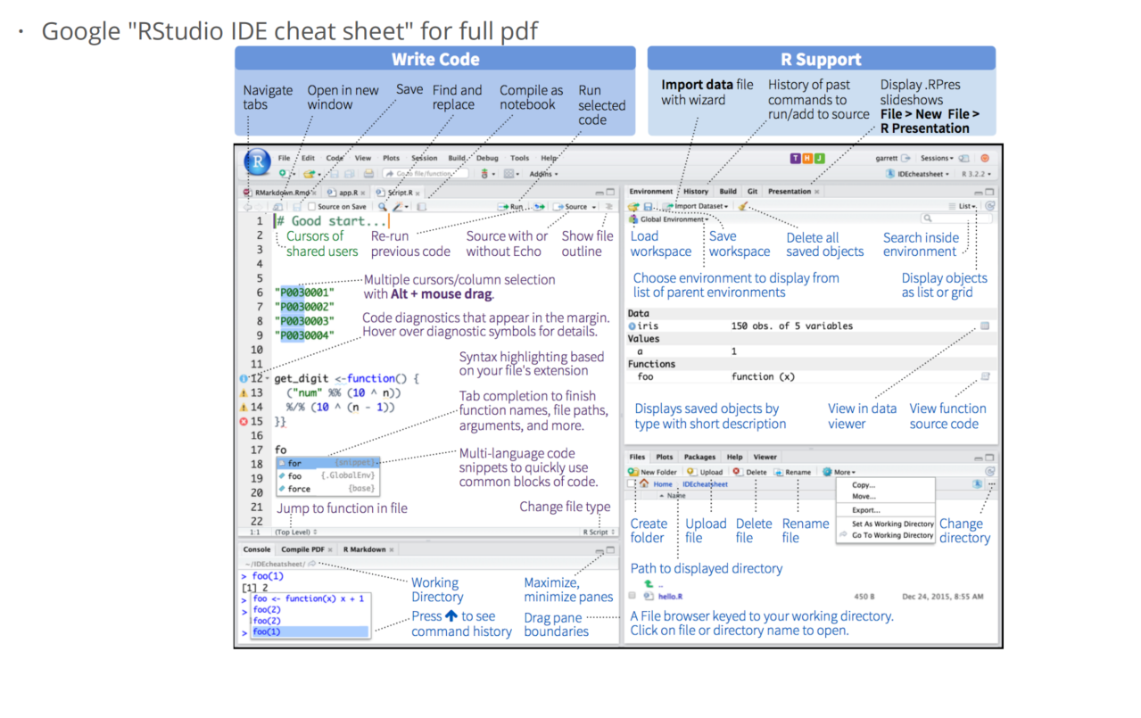
RStudio IDE GUI

Slide 10
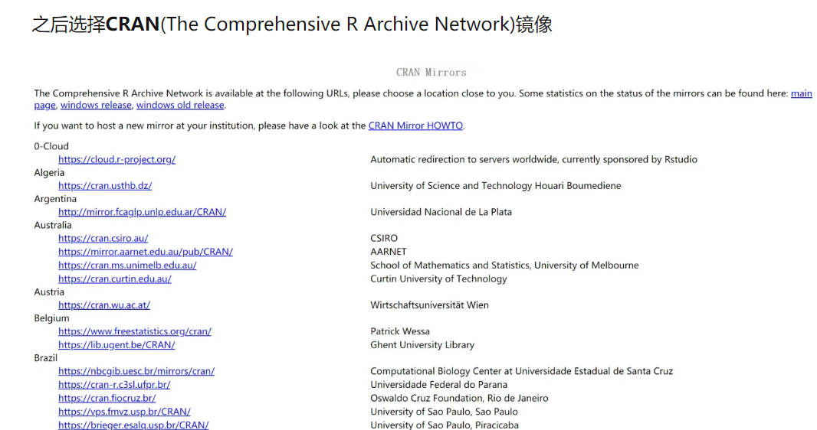

Slide 11
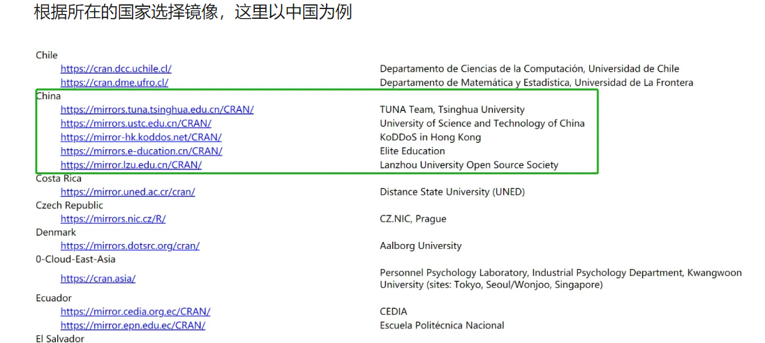

Slide 12
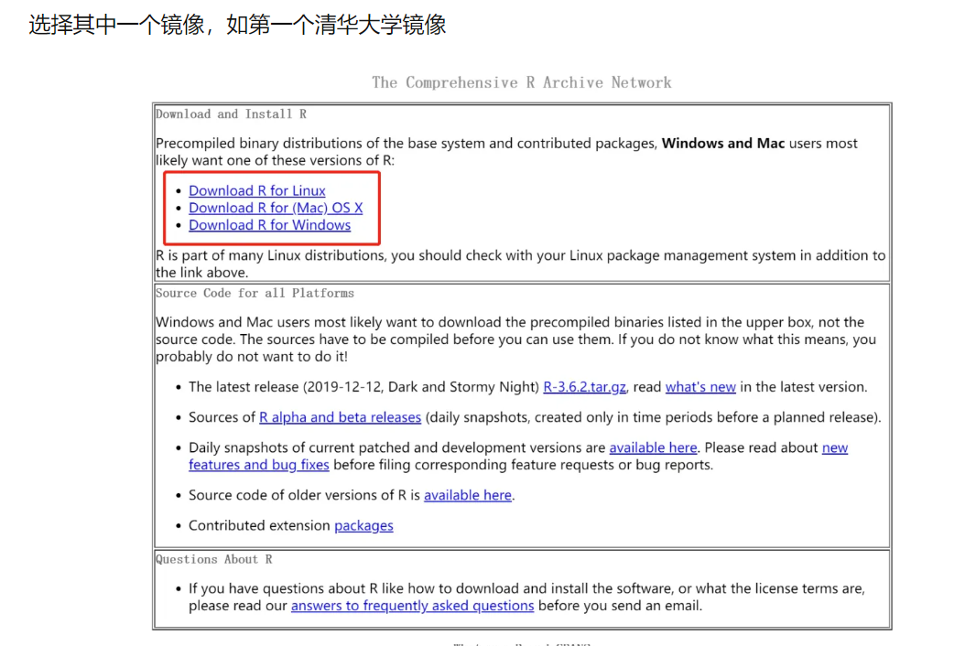

Slide 13
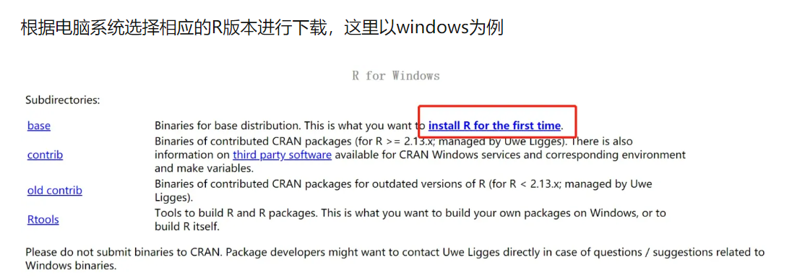

Slide 14
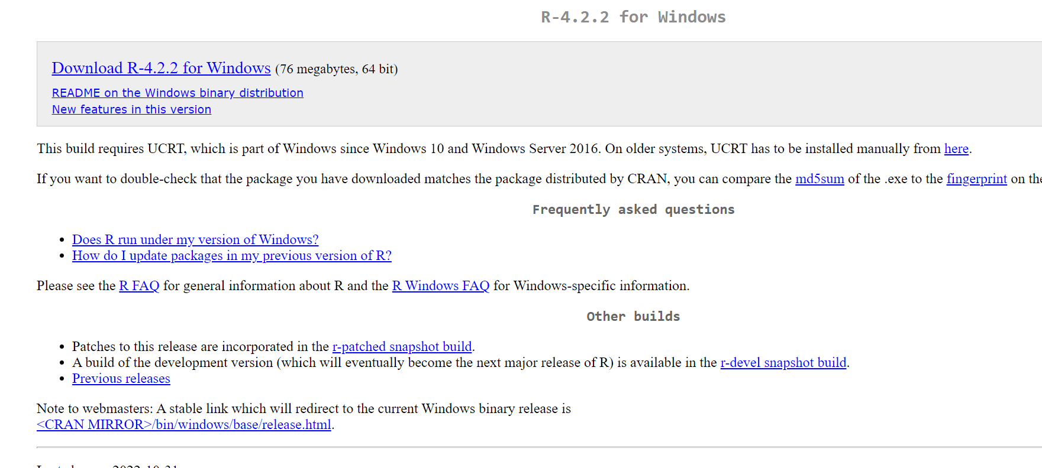

Slide 15
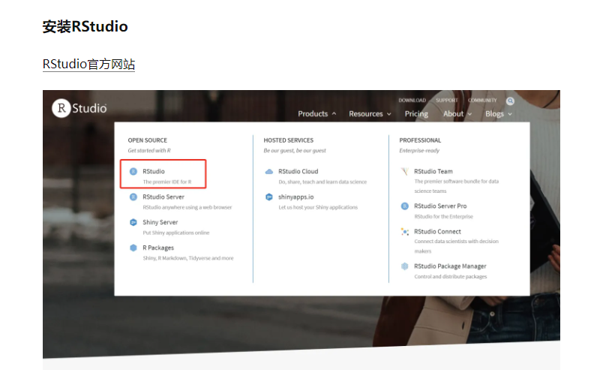
R studio
https://posit.co/downloads/

Slide 16
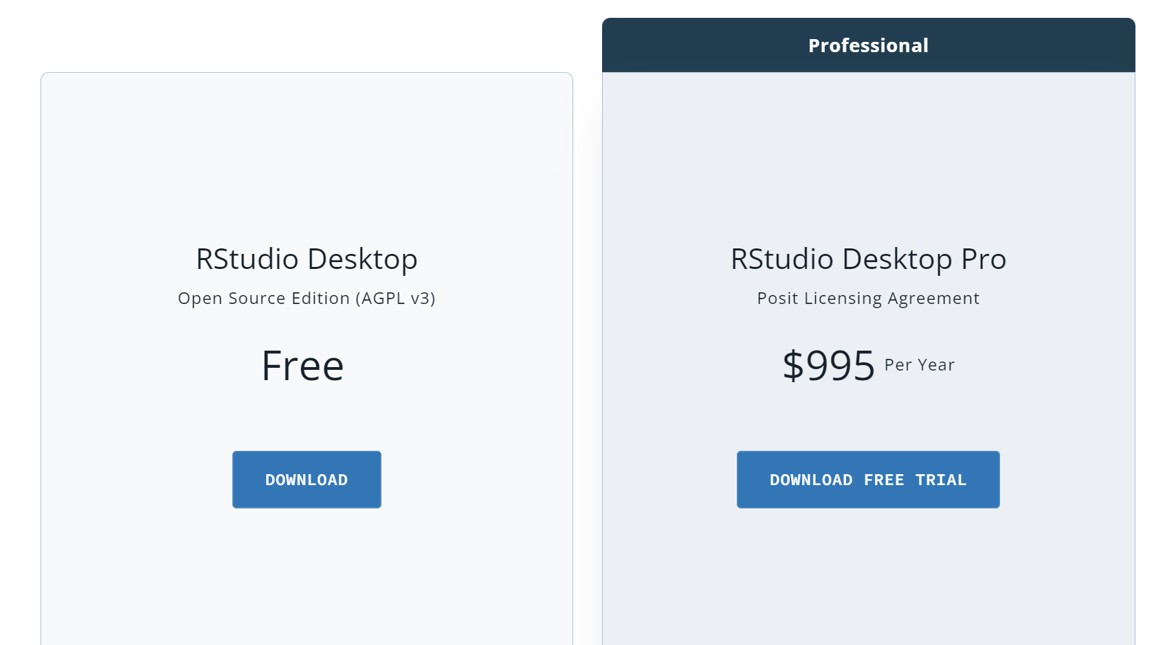

Slide 17
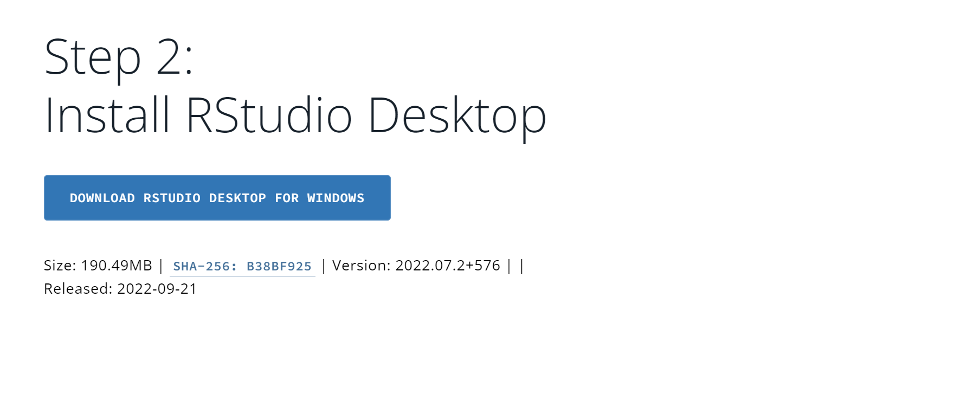

Slide 18
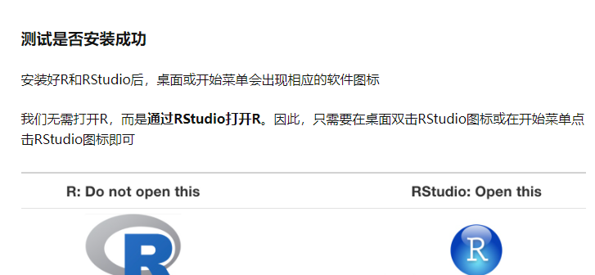

Slide 19
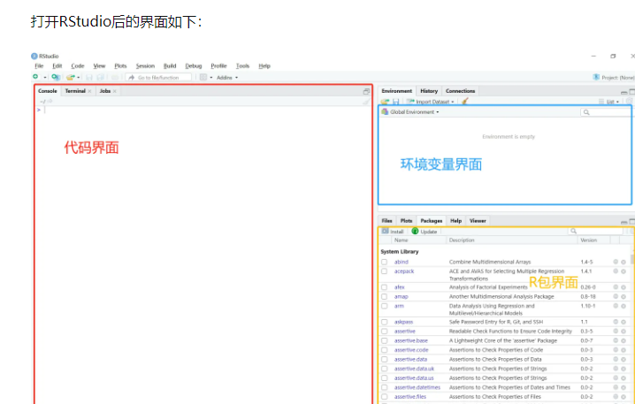

Slide 20
在代码界面输入
>print("hello world!")
[1] "hello world!"
可以看到RStudio可以正常运行

Slide 21
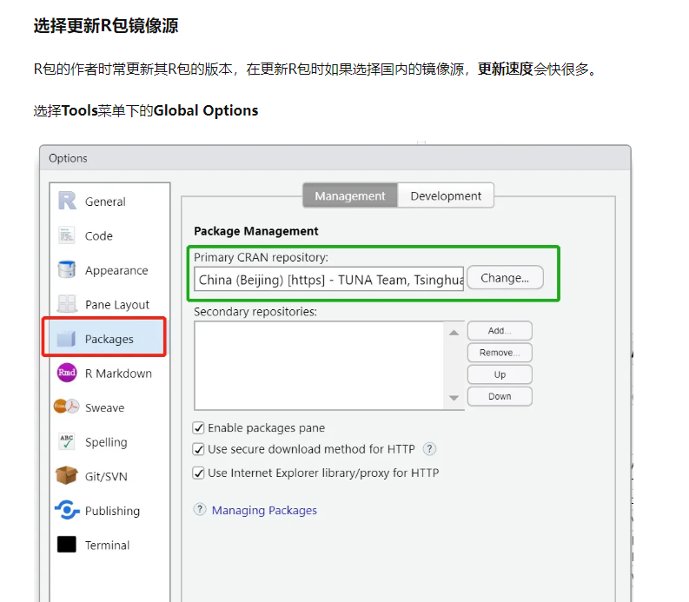

Slide 22
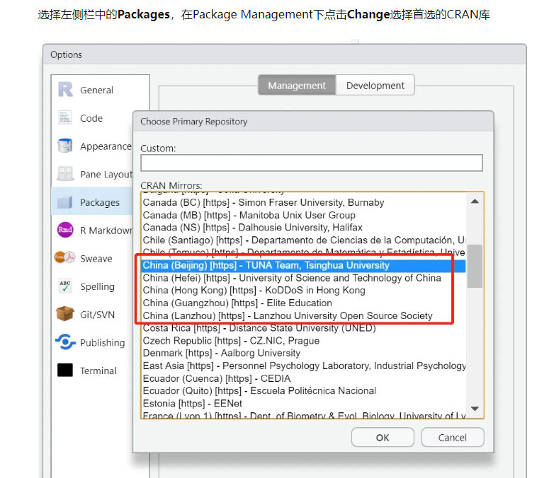

Slide 23
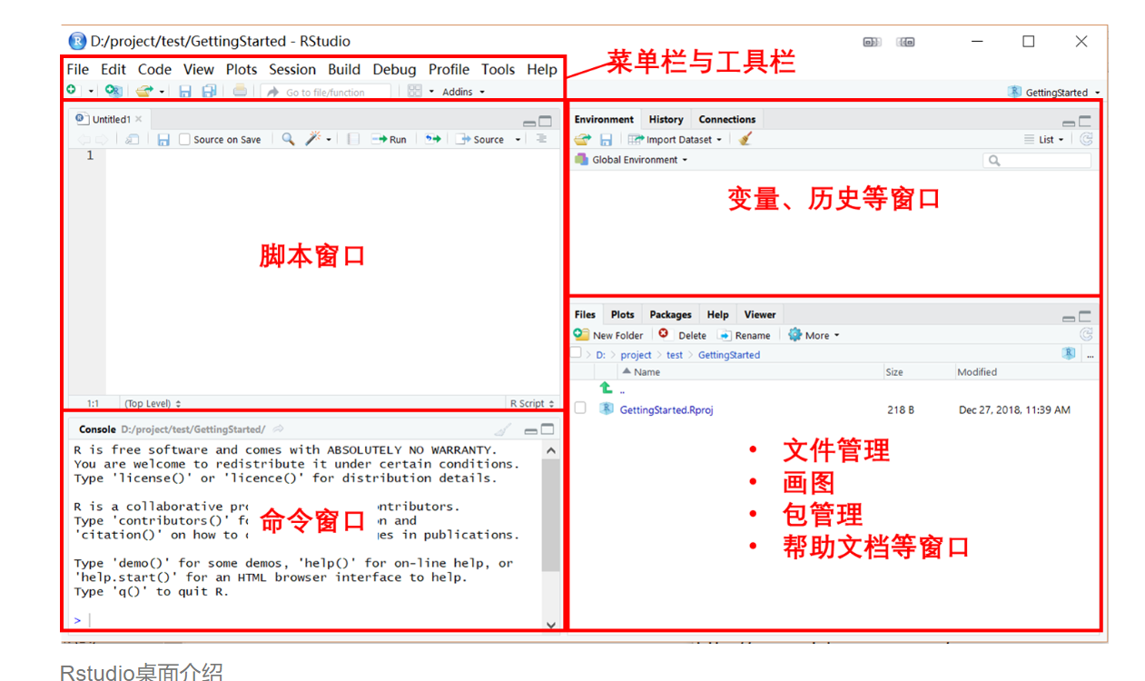

Slide 24
组织 R 代码的3种方式
在命令窗口中(console)写代码：写代码时，按Shift+Enter键为换行，按Enter键直接为执行，代码执行后便不可修改。因而在命令窗口中写代码一般只适合代码极为简单、与上下文代码不是一个整体的情况，比如试验某行代码的功能、查看帮助文档、检查某个值等。
在R脚本(script)中写代码：在脚本中的代码可以反复修改执行，保存为.R文件，是最常用的写代码的地方。写完之后，用光标选中需要执行的代码，点击上方的Run按钮，或按快捷键Ctrl+Enter，即可执行选中部分的代码。如果需要全部执行，全选（Ctrl+A）后按Ctrl+Enter。或者按Ctrl+Shift+Enter。如果光标没有选中任何代码，按Ctrl+Enter后，会执行光标所在那一行的代码。
在Rmarkdown文档中写代码：如果需要写数据分析文档，需要较多的文字说明，则Rmarkdown是一个很好的选择。

Slide 25
工作流
创建Rstudio项目：打开Rstudio，在菜单栏中点击File|New Project|New Directory|New Project，点击Browse，选择Rstudio项目文件夹所在的路径，在Directory name中填入Rstudio项目文件夹名，该文件夹不需要提前创建，Rstudio会自动创建这个文件夹，在该文件夹中会生成一个以该文件夹名为名的Rproj文件，以及一个隐藏的.Rproj.user文件夹，读者无需关注.Rproj.user文件夹中的内容。当路径或文件名包含中文字符时，可能出现意想不到的问题，建议路径与所有文件名都不包含中文。
创建R脚本：用快捷键Ctrl+Shift+N，或点击工具栏最左侧绿色圆底加号图标，选择R Script。
在R脚本中编写R代码。例如输入以下代码：

Slide 26
例子
x <- 0:12
y <- sin(pi/5 * x)
op <- par(mfrow = c(3,3), mar = .1+ c(2,2,3,1))
for (tp in c("p","l","b", "c","o","h", "s","S","n")) {
plot(y ~ x, type = tp, main = paste0("plot(*, type = \"", tp, "\")"))
if(tp == "S") {
lines(x, y, type = "s", col = "red", lty = 2)
mtext("lines(*, type = \"s\", ...)", col = "red", cex = 0.8)
}
}
par(op)
m <- matrix(data = c(1,2,3,4),nrow = 2,ncol = 2)

Slide 27
运行代码有3种方式可选：
单行运行：按Ctrl+Enter执行光标所在的行；
选中多行运行：选中需要执行的多行，按Ctrl+Enter；
整个脚本全部运行：按Ctrl+Shift+Enter或Ctrl+Shift+S，二者得到结果相同，区别仅在于，前者会将执行的代码都显示在命令窗口中，后者只显示一条source语句。

Slide 28
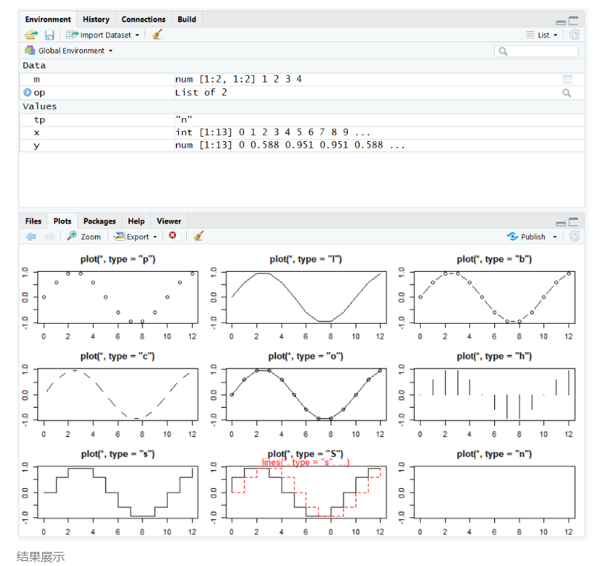
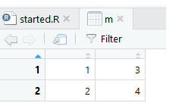
结果展示

Slide 29
保存结果
如果想保存图片，点击Plots窗口中的Export，按引导进行保存。如果想保存数据，单纯为下次运行R时使用，可点击Environment中的保存图标，保存为.RData数据，下次导入该数据时可以双击.RData文件，或在命令窗口中输入load(“文件路径/文件名.RData”)。

Slide 30
Rstudio 中常用快捷键
脚本编辑窗口：
新建脚本：Ctrl+Shift+N
代码提示与补全：Tab
注释或取消注释：Ctrl+Shift+C
运行所选代码：Ctrl+Enter
运行全部代码：Ctrl+Shift+Enter
全选：Ctrl+A
选择：Shift+箭头
删除行：Ctrl+D
撤销：Ctrl+Z
重做：Ctrl+Shift+Z
赋值符：Alt+-
代码折叠：Alt+L
代码展开：Shift+Alt+L
保存本脚本：Ctrl+S
保存全部脚本：Ctrl+Alt+S
增加缩进：选中代码后，Tab（可包括多行）
减小缩进：选中代码后，Shift+Tab
智能缩进：选中代码后，Ctrl+I
智能缩进加智能空格：Ctrl+Shift+A（更高级的代码格式规范化工具，可参考formatR包）
选择与替换：Ctrl+F
提取函数：Ctrl+Alt+X（RStudio 可以分析某一代码段，并自动将其转换成一个可重复使用的函数。任何在选择的代码内的“自由的”变量，即那些被引用但没有被创建的变量，将被转化为函数的参数）
命令窗口中：
历史中的上一条命令：向上箭头
历史中的下一条命令：向下箭头
中断运行的代码：Esc
清除命令窗口中的内容：Ctrl+L

Slide 31
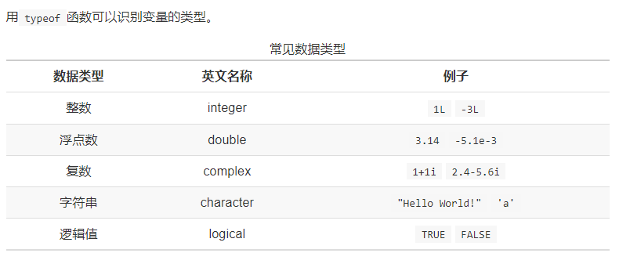
数据类型
R中常用的数据类型（type）包括整数（integer）、浮点数（double）、复数（complex）、字符串（character）、逻辑值（logical）

Slide 32
数据类型与数据结构
数据类型指的是用于声明不同类型的变量或函数的一个广泛的系统。
变量的类型决定了变量存储占用的空间，以及如何解释存储的位模式。
R 语言中的最基本数据类型主要有三种：
数字
逻辑
文本

Slide 33
数据类型与数据结构
被单引号或双引号括起来的内容为字符串，对单字符与字符串不作区分。单引号与双引号没有区别，但需要对应。如果字符串中包含单引号，可用双引号括起来。如果字符串包含双引号，可用单引号括起来。如果既包括单引号，也包括双引号，则需要在引号前加上转义字符\，在外面任意选用单引号或双引号括起来。引号之间的内容可以跨行。
逻辑值包括TRUE和FALSE两种，所有字母必须大写，可简写为T和F。
模式（mode）：数据的模式与类型（type）非常像，典型的差异仅仅为，将整数型"integer"和浮点型"double"统称为数值型"numeric"。用mode函数可以识别变量的模式。
类（class）：任意一个R对象（object）都可以被赋予一个类的属性（attribute），如果在被幅值时没有被指定，则有一个默认的类，包括矩阵"matrix"、数组"array"、 函数"function"或mode返回的结果。用class函数可以识别变量的类。
结构（structure）：数据的结构是单个数据元素组合在一起的形式，常见的数据结构包括向量（vector）、列表（list）、矩阵（matrix）、数据框（data.frame）、数组（array）、时间格式（POSIXlt与POSIXlt）等，用函数str可查看数据的结构。

Slide 34
标识符命名
R中的标识符命名包含以下规则：
可包含大小写字母a~z、A~Z、下划线_和小数点.，不能包含其他符号。
对大小写敏感。
只能以字母或点开头，不能以数字或下划线开头，当以点开头时，第一个点之后不能紧接着为数字。
不能与其他保留命名符重复，保留标志符如下表，可通过在命令窗口中输入?reserved查看。（参考自 https://www.tutorialspoint.com/r/r_variables.htm ）

Slide 35
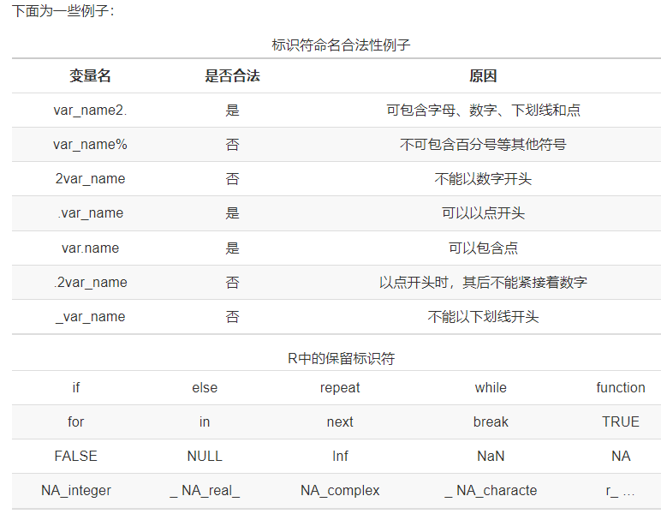
标识符命名合法性例子

Slide 36
谷歌R编程风格 https://google.github.io/styleguide/Rguide.xml 和
Hadley Wickham （Rstudio 首席数据科学家）的R编程风格 http://adv-r.had.co.nz/Style.html

Slide 37
内置常量
R中有一些内置常量，我们可以直接使用。变量的命名符可以和内置常量重名，但我们推荐避免用内置常量名来对变量命名，以防造成混淆。
LETTERS
## [1] "A" "B" "C" "D" "E" "F" "G" "H" "I" "J" "K" "L" "M" "N" "O" "P" "Q"
## [18] "R" "S" "T" "U" "V" "W" "X" "Y" "Z"
letters
## [1] "a" "b" "c" "d" "e" "f" "g" "h" "i" "j" "k" "l" "m" "n" "o" "p" "q"
## [18] "r" "s" "t" "u" "v" "w" "x" "y" "z"
pi
## [1] 3.141593
month.name
## [1] "January" "February" "March" "April" "May"
## [6] "June" "July" "August" "September" "October"
## [11] "November" "December"
month.abb
## [1] "Jan" "Feb" "Mar" "Apr" "May" "Jun" "Jul" "Aug" "Sep" "Oct" "Nov"
## [12] "Dec"

Slide 38
内置函数 Function
R, as you will notice, is full of functions, that perform specific tasks. As a matter of fact everything that
happens in R is a function call.
· There are functions without function arguments (abbreviated to arguments)
date()
## [1] "Sun Feb 19 18:05:44 2017"
· And there are functions with arguments
round(pi, digits = 2)
## [1] 3.14
· pi is a built-in constant for the mathematical π

Slide 39
运算符
赋值，可以用<-、<<-或=，甚至可以反转赋值，如5->a，但最常用的是<-，我们建议读者使用<-，且不要将不同赋值符号混用。
可以进行连续赋值，如a <- b <- c <- 6
x <- 3
y <- 5
z <- x * y
ls() # or equivalently objects() 检测环境中的观察值
此外，赋值可以用赋值函数assign，它适合于被赋值的函数名不能直接确定，而由其他变量生成的情况，
i <- 3
assign(paste0('myVar', i), 1:5)
myVar3
## [1] 1 2 3 4 5

Slide 40
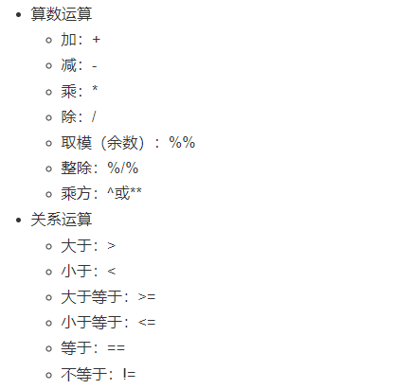
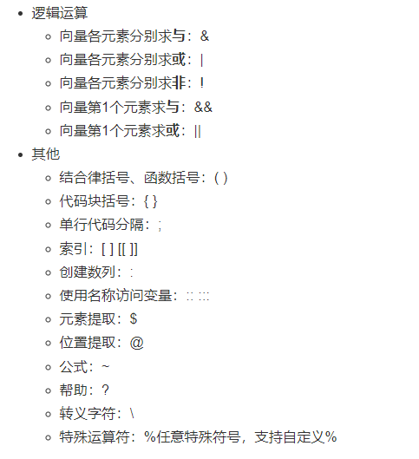

Slide 41
代码块与缩进
R中用大括号{ }将代码块包围，作为一个整体。
代码缩进对程序运行没有影响，但影响可读性，一般缩进2个空格。在Rstudio中，会自动缩进。

Slide 42
注释
井号#右侧的文字都会被认为是注释，R中没有多行注释。注释与取消注释的快捷键是Ctrl+Shift+C，可同时对多行用快捷键进行注释。

Slide 43
包 Package
常用的R包：可参考 https://support.rstudio.com/hc/en-us/articles/201057987-Quick-list-of-useful-R-packages
按应用领域分类的R包，可参考 https://cran.r-project.org/web/views/
包的安装：用install.packages("包的名字")
包的加载：用library(包的名字)
从环境中移除包：detach("package:包的名字", unload=TRUE)
卸载包：remove.packages("包的名字")

Slide 44
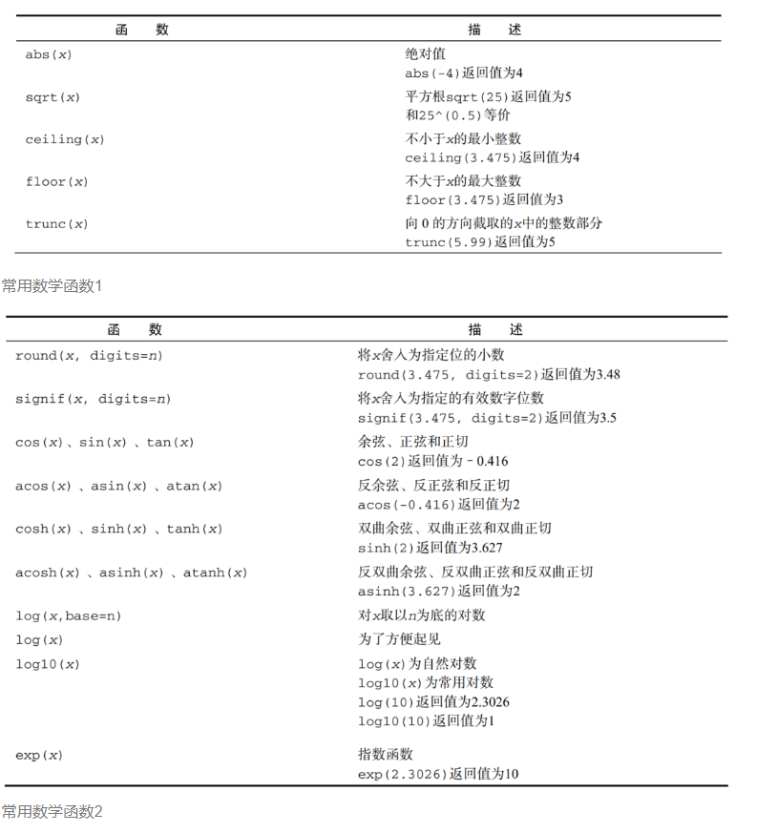
常用数学函数

Slide 45
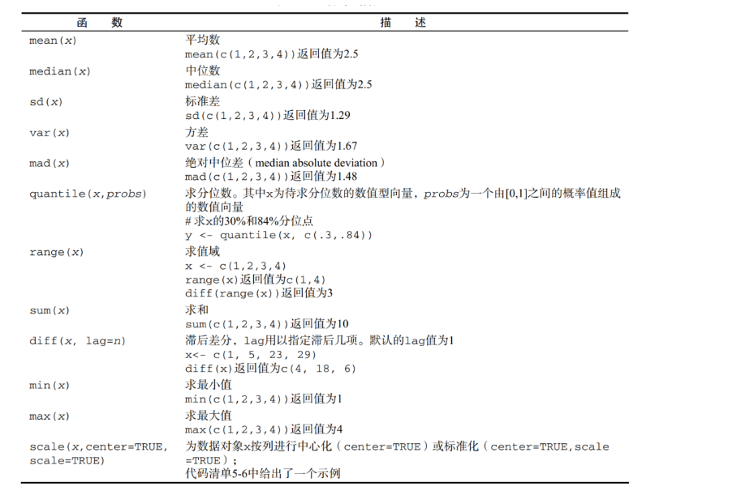
常用统计函数

Slide 46
常用概率函数
概率函数分为4类：密度函数、分布函数、分位数函数、生成随机数。根据不同的分布，又分为正态分布、均匀分布等等，二者组合成为具体的函数，在R中，前面4种类型用下面字母打头，之后的函数如下表所示：
d = 密度函数（ density）
p = 分布函数（ distribution function）
q = 分位数函数（ quantile function）
r = 生成随机数（随机偏差）

Slide 47
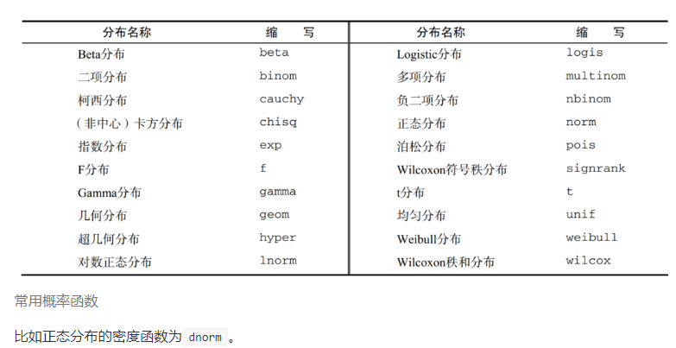
常用概率函数

Slide 48
管理工作空间
工作空间中储存着当前项目中的对象，包括变量、函数等。它处于工作路径之中，在R中，对于所有操作系统，工作路径的分隔符都用正斜杠/表示，而反斜杠\专用于转义字符，所以，对Windows用户来说，需要将Windows系统中默认的路径分隔符反斜杠\改为正斜杠/。
清除工作空间中的所有变量：rm(list =ls())。

Slide 49
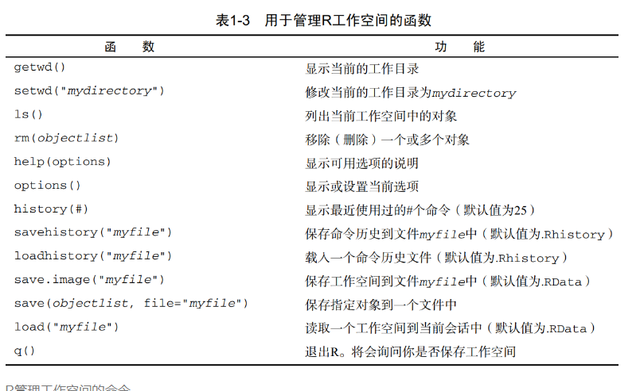

Slide 50
保存数据对象
· Use a *.R file to save your console commands for later use
· The save() function can be used to save the objects from the workspace environment
· Check help(save) or ?save for argument specification
For example, save x and y but not z from our assignment example:
save(x, y, file ="./data/xy.RData")
# or
save(list = c("x", "y"), file = "./data/xy.RData")
In a new R session the saved data can be loaded via:
load(file = "./data/xy.RData")

Slide 51
退出R
To quit working with R there are multiple options:
1. Quit RStudio
2. More elegantly is it to execute q() in the console
Issuing q() will result in a question on the prompt:
Save workspace image to YOUR_CURRENT_WORKING_DIR/.RData? [y/n/c]:
By answering "y" everything on your workspace environment will be saved in a nameless ".RData" file in
your current working directory. When you start R from that directory all objects will reappear in your
workspace environment.

Slide 52
获取帮助
获取函数的帮助：在命令窗口中输入问号?，后接函数名，函数名后面可不加括号，执行后显示函数的帮助文档。
获取包的帮助：用命令help(package="包的名字")。
获取函数源代码：在命令窗口中输入函数，后面不加括号，点回车后显示函数源码。但有时候这个函数可能是一个类函数（Generic Function），如plot函数，上面的方法就需要稍稍改进一下：先使用methods() 函数来查看这个类函数的列表，找到具体需要的函数，如plot.default，写出来，回车。
获取特殊符号的帮助，如[[，if，用help("特殊符号")

Slide 53
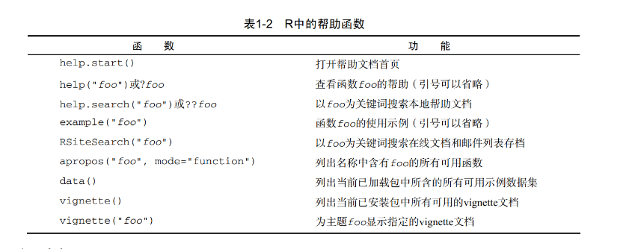

Slide 54
学会问问题
Asking questions via email is different from asking questions in person
· People on the other side do not have the background information, you have
- they also (usually) do not know you personally
· Other people are busy; their time is limited
· It is, therefore, important that you formulate your question properly
· Prior to asking questions on a forum, try finding the answer yourself

Slide 55
寻找答案
· Try to find an answer by searching the archives of fora, you might plan to post to.
· Try to find an answer by searching the Web "Google is your friend".
· Try to find an answer by reading the manual, before getting a RTFM reply.
· Try to find an answer by reading a FAQ.
· Try to find an answer by inspection or experimentation, a.k.a. the DIY approach.
· Try to find an answer by asking a skilled friend.

Slide 56
设计好你的问题
· It’s important to let other people know that you’ve done all of the previous things already
· When formulating your question in an e-mail to a forum, include:
- What steps will reproduce the problem?
- What is the expected output?
- What do you see instead?
- What version of the product (e.g. R, packages, etc.) are you using?
- What operating system?
- Additional information regarding your problem

Slide 57
通过邮件问问题
Subject Header
· Stupid: "Help! Can't fit linear model!"
· Smart: "R 3.3.2 lm() function produces seg fault with large data frame, MacOS 10.12.3"
· Smarter: "R 3.3.2 lm() function on MacOS 10.12.3 – seg fault on large data frame"
Do
· Describe the goal, not the step
· Be explicit about your question
· Do provide the minimum amount of information necessary (volume is not precision)
· Be courteous (it never hurts)
· Follow up with the solution (if found)

Slide 58
通过邮件问问题
Don't
· Claim that you’ve found a bug, there are other ways to report them
· Grovel as a substitute for doing your homework
· Email multiple mailing lists at once
· Ask others to debug your broken code without giving a hint as to what sort of problem they should be
searching for

Slide 59
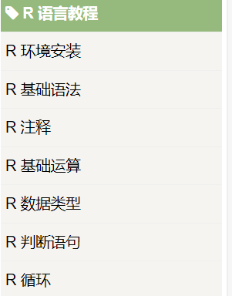
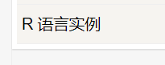
练习资料
https://www.runoob.com/r/r-tutorial.html
要求1：进行分组6人一组
要求2：今天结束之前每个同学以正规邮件的形式，把今天在练习中遇到的一个问题发至邮件zhengcong_wang@mail.hzau.edu.cn
要求3：下午课上具体安排

Slide 60
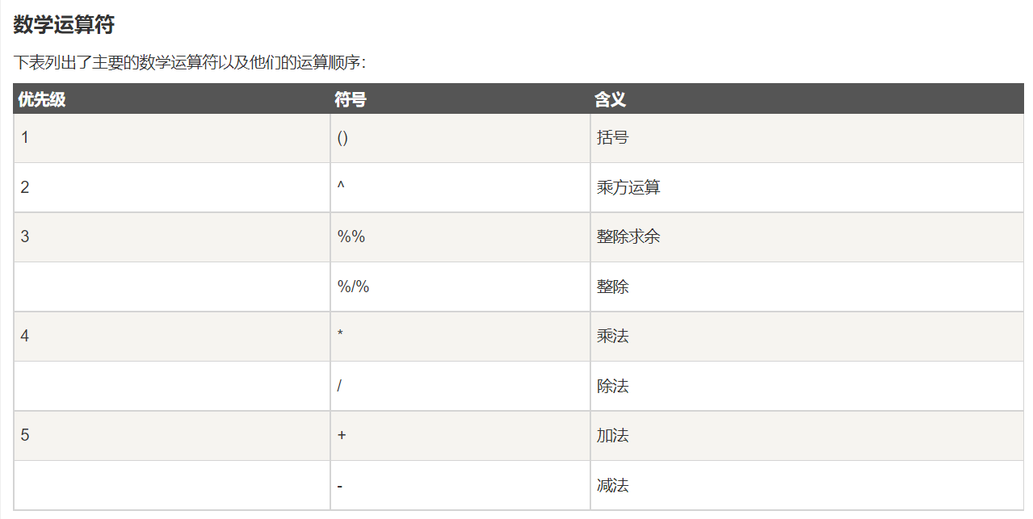
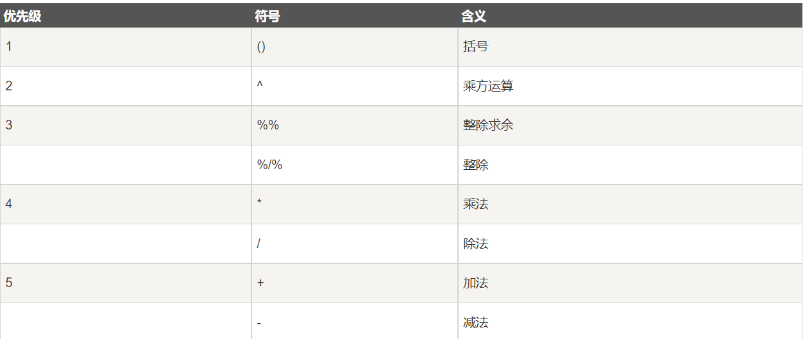
附件

Slide 61
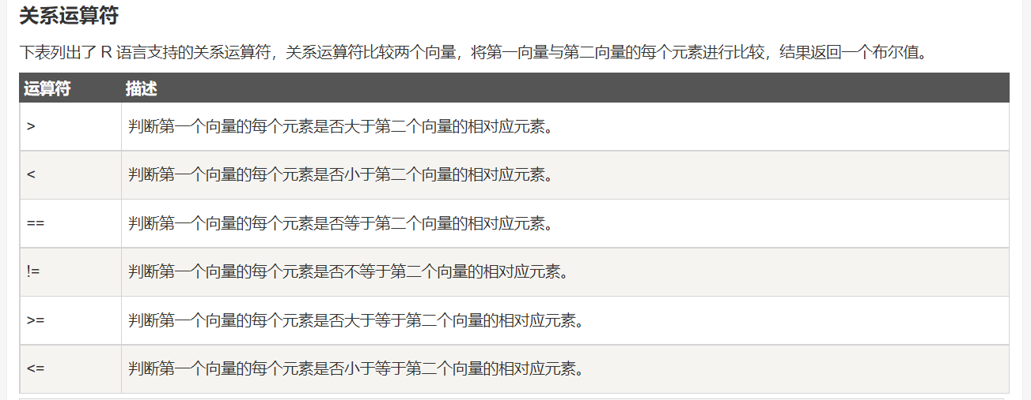

Slide 62
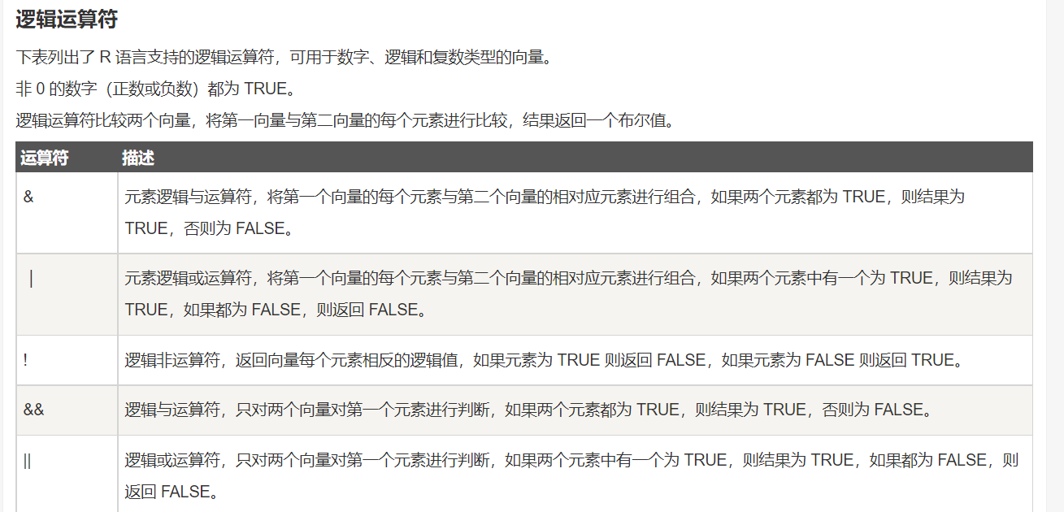

Slide 63
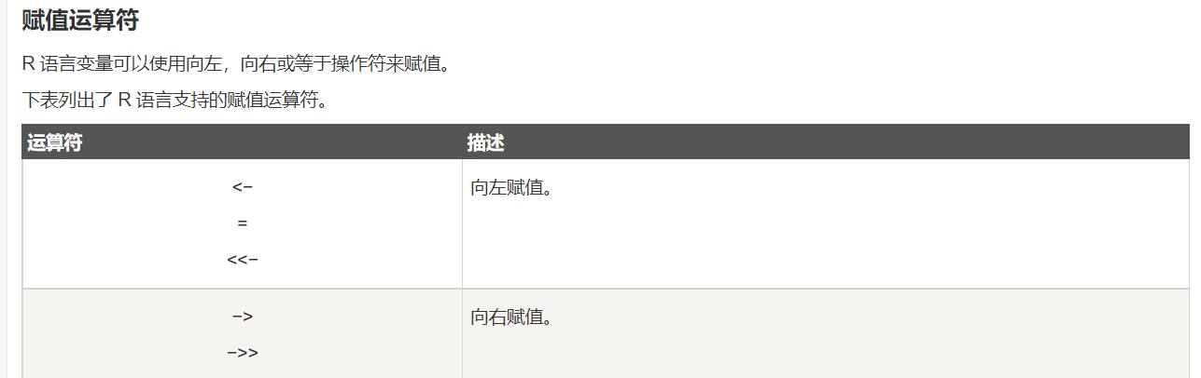

Slide 64
练习
https://www.runoob.com/r/r-tutorial.html

Slide 65
空白演示
单击输入您的封面副标题

